Slide 1

KẾ HOẠCH BÀI DẠY
MÔN: MĨ THUẬT
LỚP: 4
Trường: TH Đại Quang
Tổ: 3
Họ và tên giáo viên: Nguyễn Lê Na

Slide 2
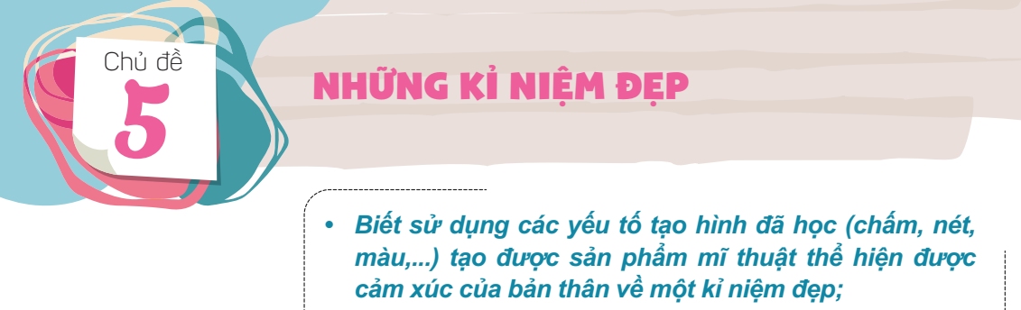
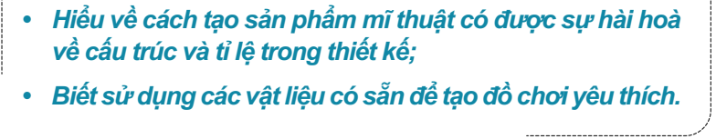

Slide 3

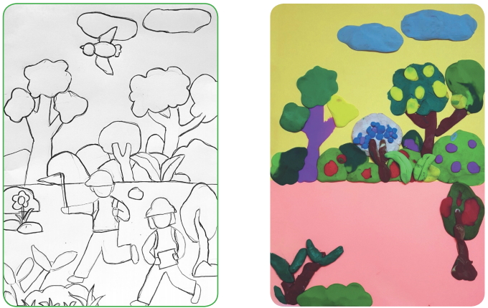
Các bước thực hiện sản phẩm mĩ thuật về chủ đề Những kỉ niệm đẹp bằng hình thức đắp nổi

Slide 4
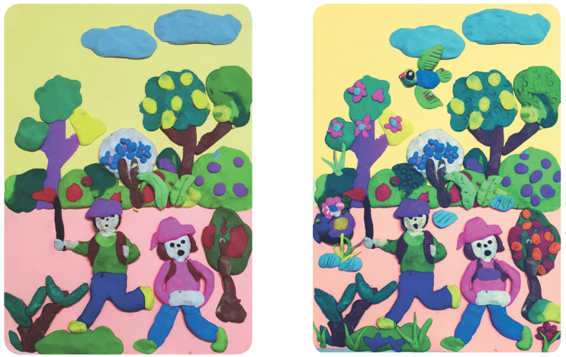

Slide 5
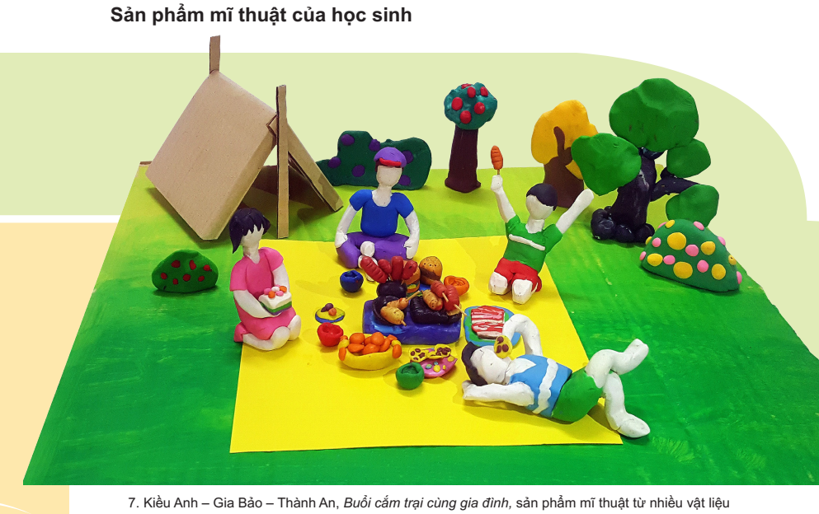

Slide 6
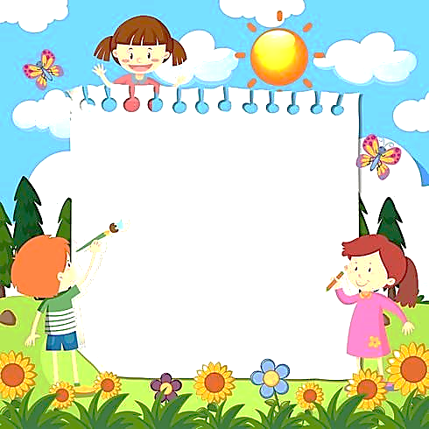
Thực hành
Thực hiện sản phẩm mĩ thuật về chủ đề Những kỉ niệm đẹp bằng hình thức đắp nổi

